Slide 1
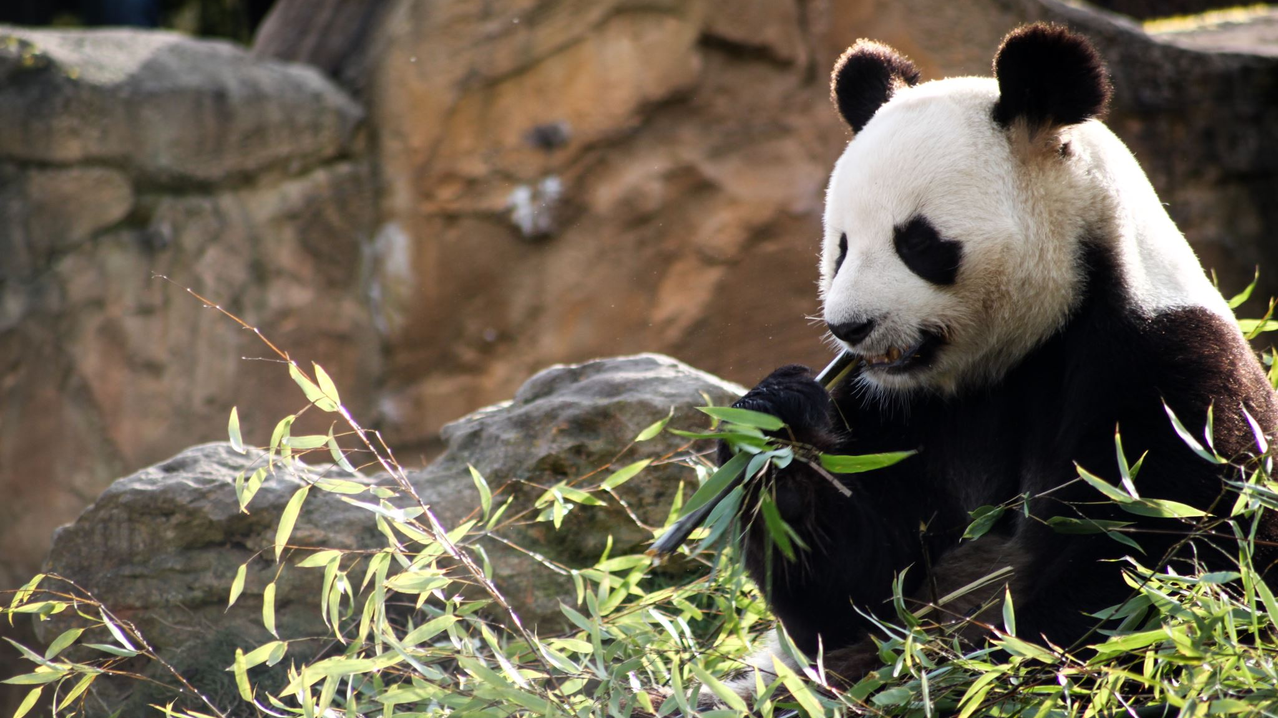
熊猫
安浩阳

Slide 2
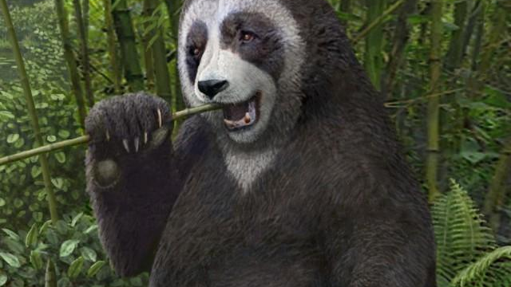
始熊猫属
是熊猫亚科已灭绝的一个属，发现于中国，生活在800万年前的中新世末期

Slide 3
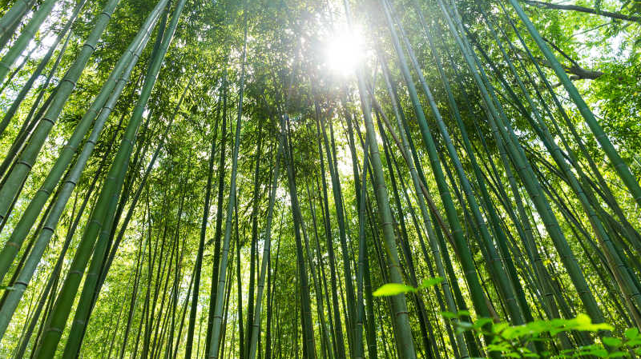
亚热带竹林

Slide 4
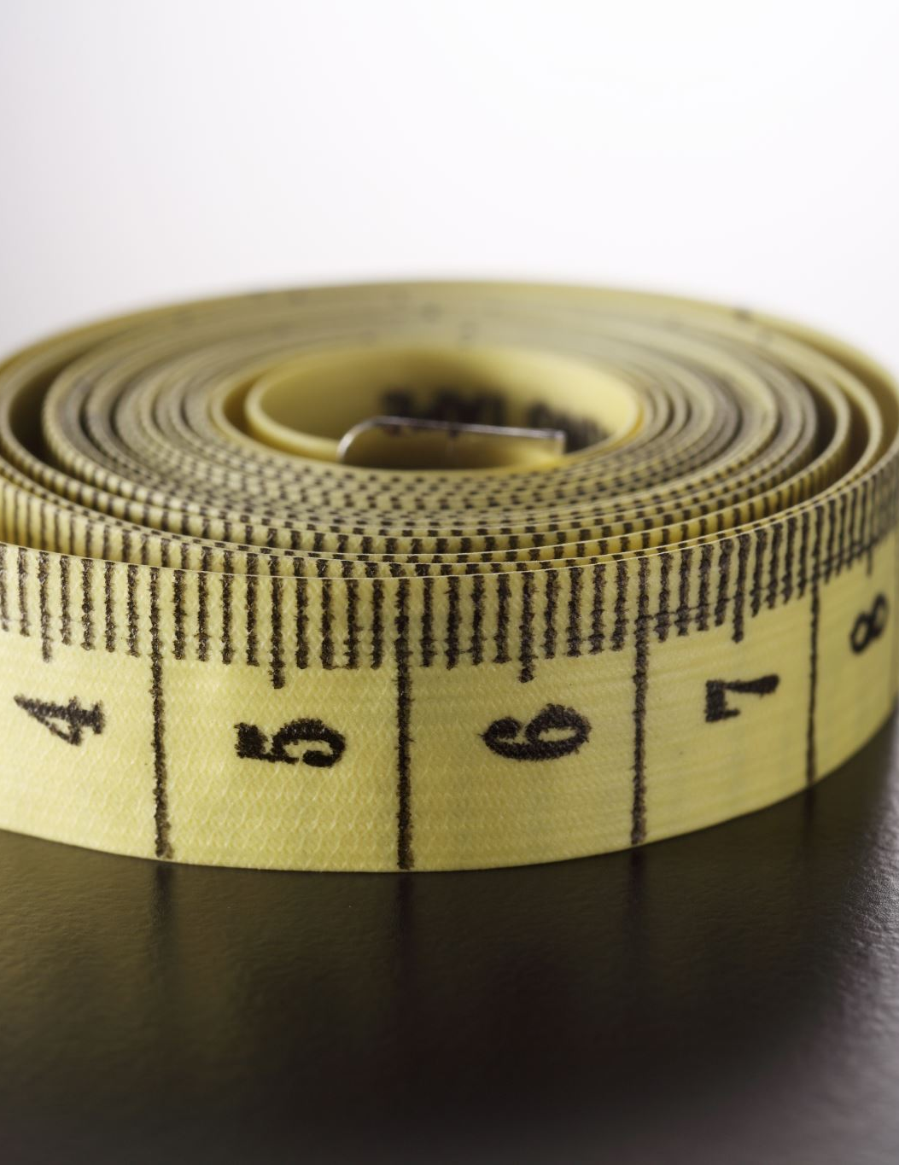
大熊猫的外形特征
1.它们像熊一样胖
2.大熊猫的尾短, 一般是白色的
3. 头比较大
4. 体重为80-120公斤，最大体重可达到180公斤
5. 雄性一般比雌性略大
6. 大熊猫的皮肤很厚，最厚处可以达到10毫米

Slide 5
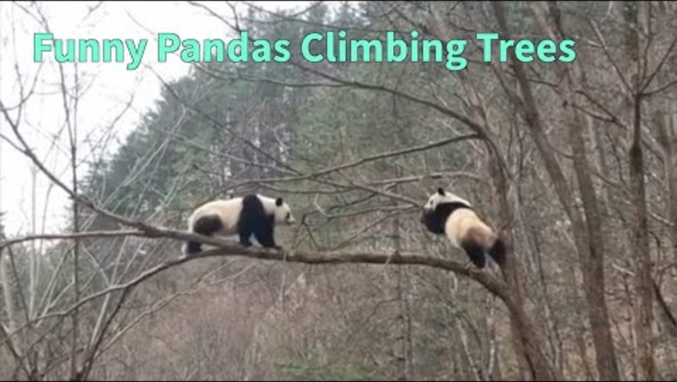
大熊猫喜欢爬上树

Slide 6
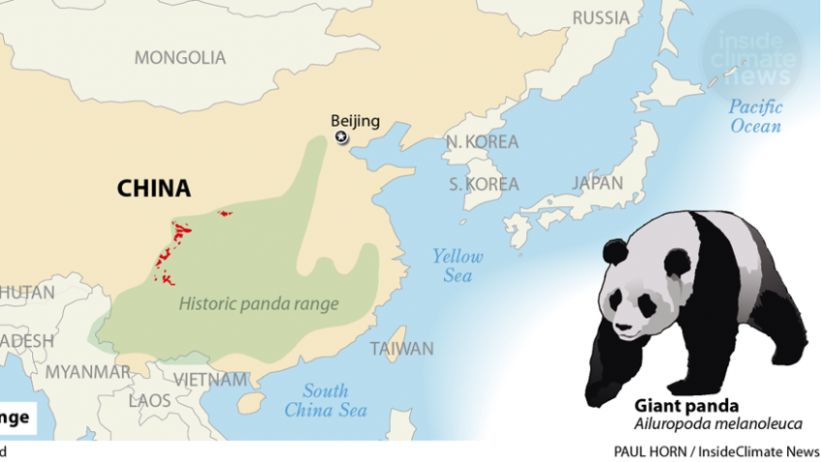
大熊猫的栖息地

Slide 7
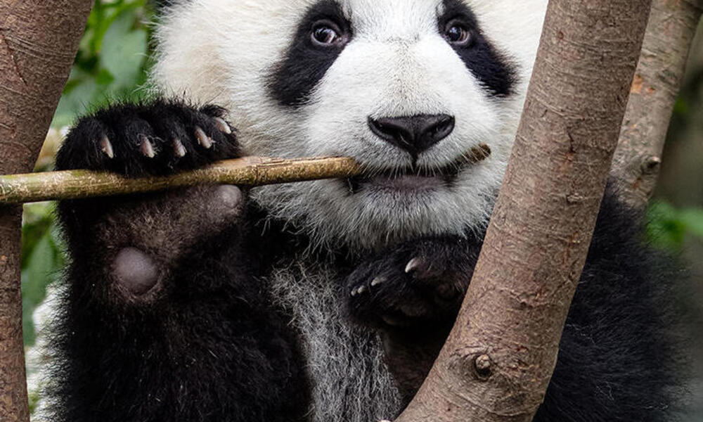
大熊猫的饮食特点

Slide 8
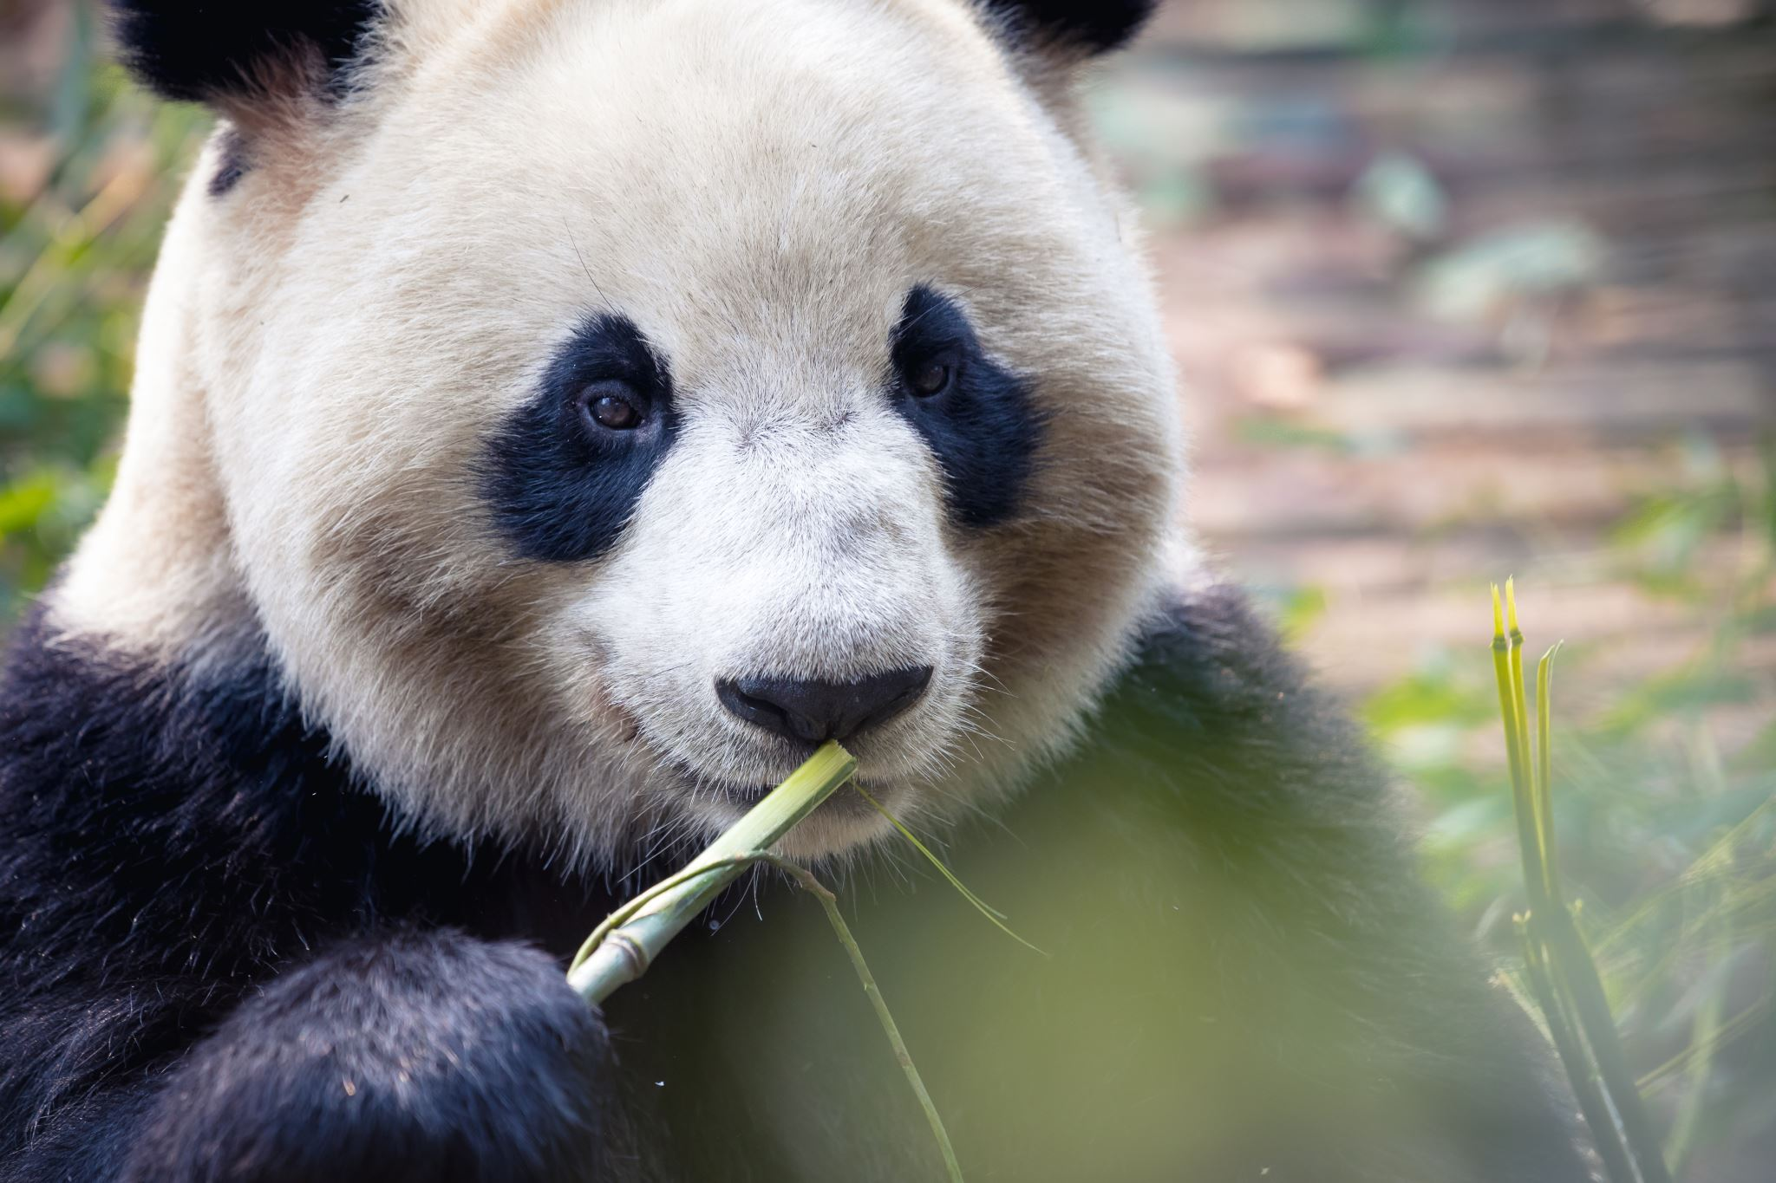
大熊猫吃：
所有种类的竹子
肉（通常是动物的尸体）
嫩茎、毛刺和竹笋
（每天进食时间长达14小时）

Slide 9
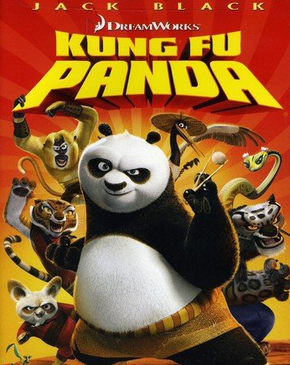
功夫熊猫
产地：美国
角色：
阿波，残豹，功夫大师，龟大仙，悍娇虎，​ 上映日期：2008年6月6日 （美国，加拿大）​

Slide 10
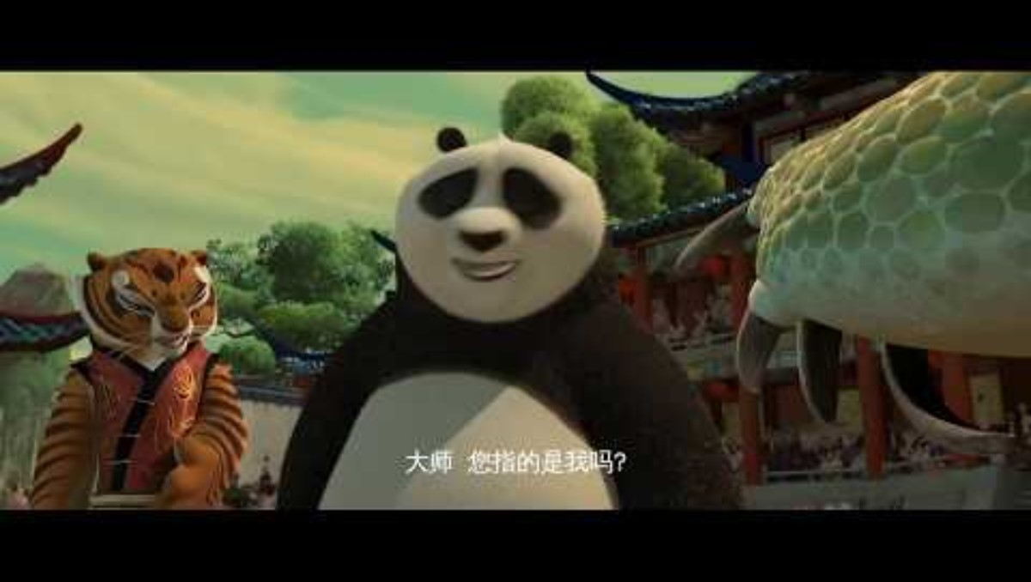

Slide 11
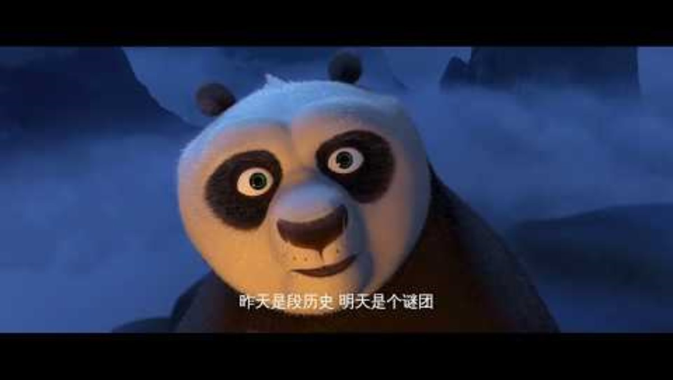
功夫熊猫中的场景

Slide 12
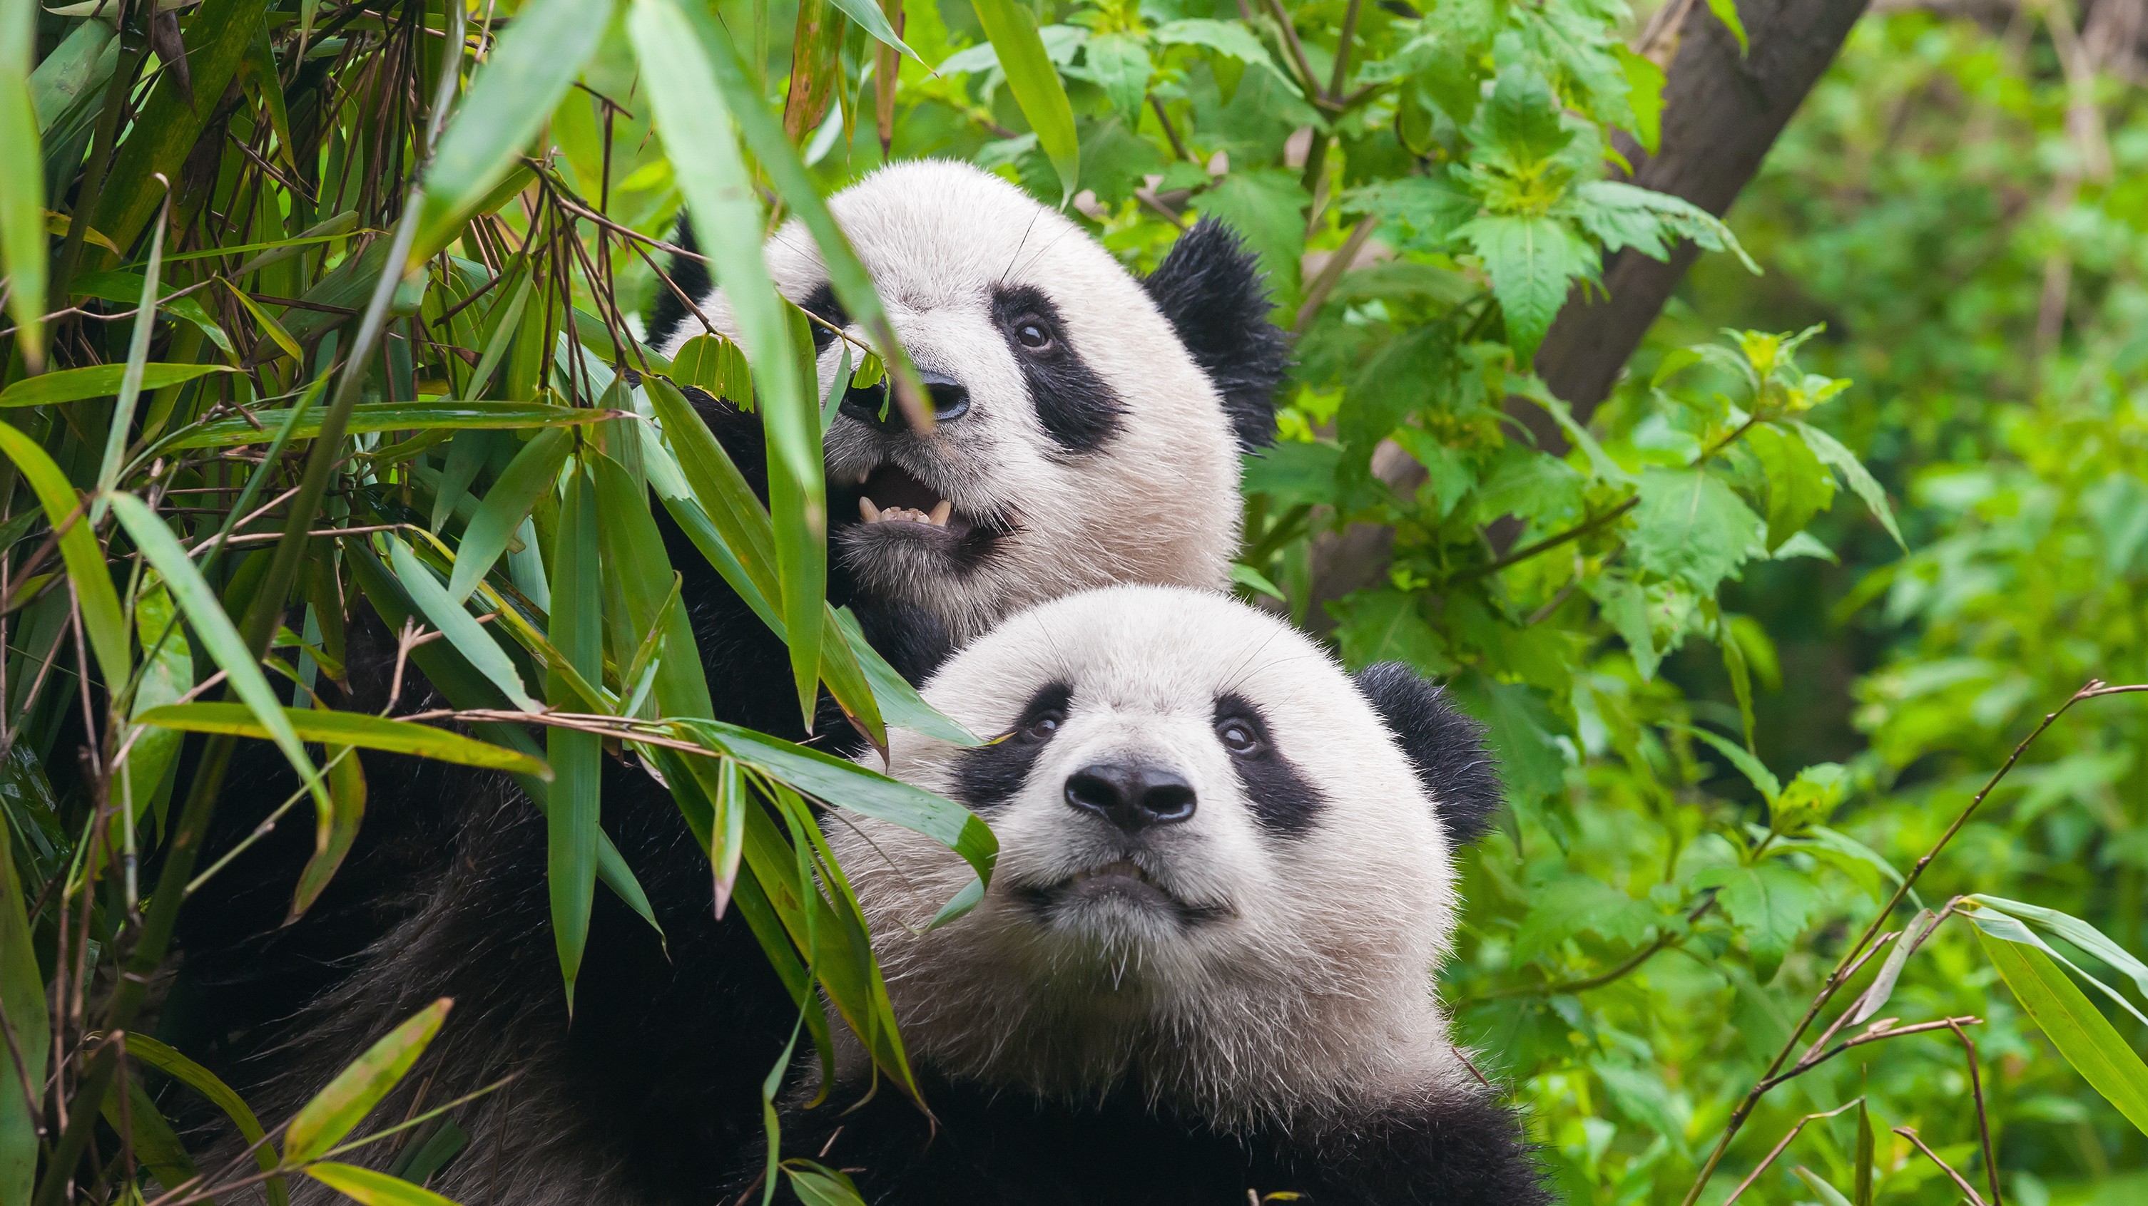
谢谢你的注意力 有一个美好的一天

Slide 13
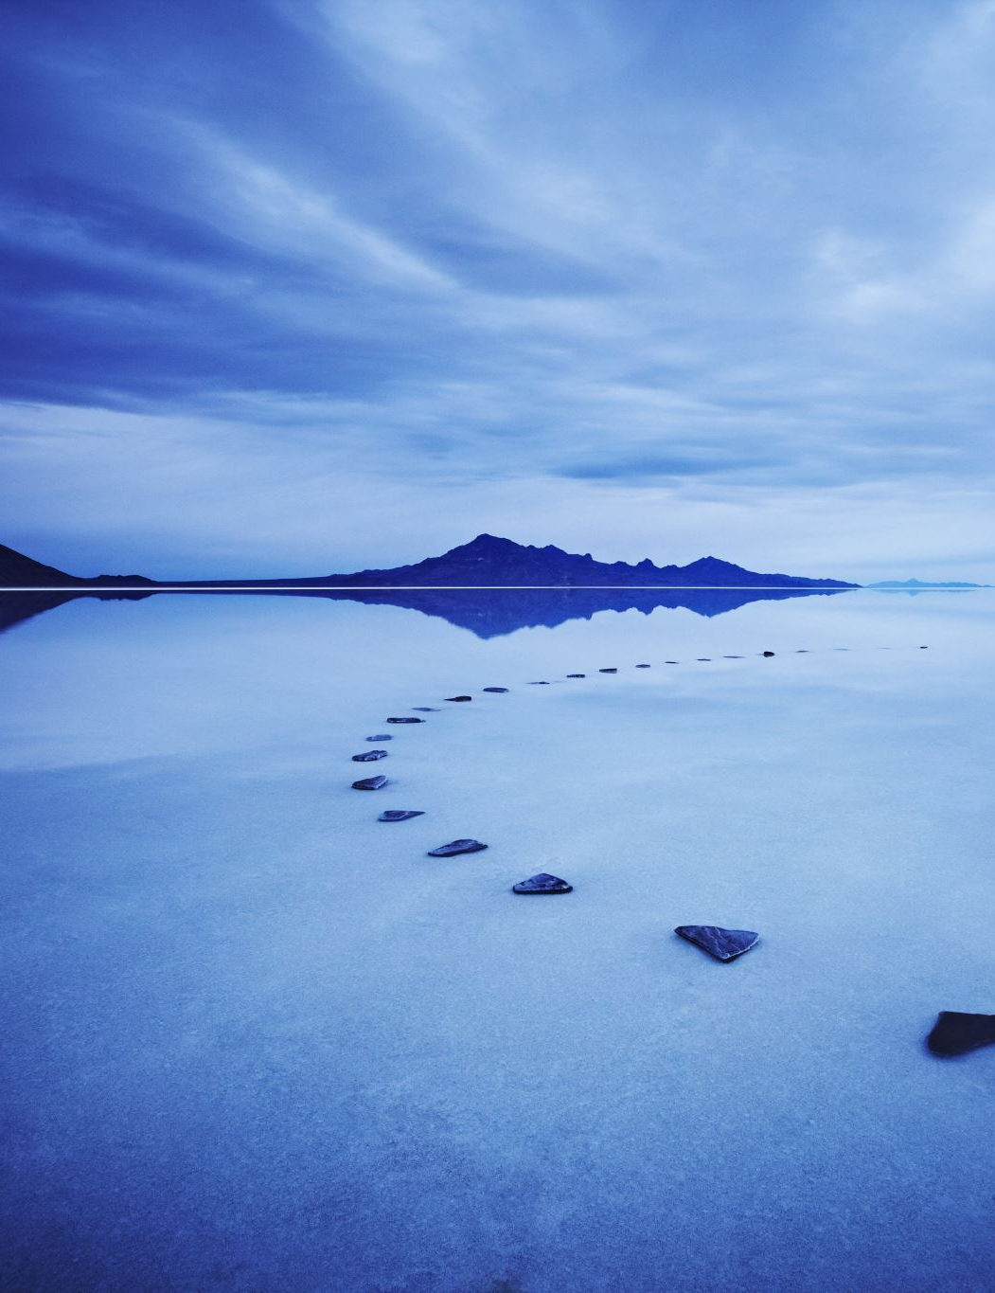
Sources：
视频：
https://www.youtube.com/watch?v=CXKlpUQ9W6g
https://www.youtube.com/watch?v=UPWgNCyUF9U
https://www.youtube.com/watch?v=NrWIVU7e8sE
图片：
https://survivetheark.com/index.php?/forums/topic/676589-ailurarctosancient-panda/
https://blogs.helsinki.fi/vitriblog/research-projects/projects/giant-panda-habitat-conservation-and-livelihood/

Slide 14
Sources:
图片：
https://www.worldwildlife.org/stories/what-do-pandas-eat-and-other-giant-panda-facts
https://www.52112.com/pic/86948.html
Imagebank – powerpoint
内容：
https://zh.wikipedia.org/wiki/%E5%8A%9F%E5%A4%AB%E7%86%8A%E7%8C%AB
http://calgary.china-consulate.gov.cn/chn/xwdt/201906/P020210728550135040877.pdf
https://wiki.ruhr-uni-bochum.de/uvu/index.php/Chinese_Culture?fbclid=IwAR3zhhI5-HwrkXWvFLShGbqQAoovlbHaU3rOz6pKqLo4pd_mcMIef451S9s#Topics

